Slide 1


CHỦ ĐỀ 3. Tiết 2

Slide 2


Ôn tập bài hát
LỚP MỘT THÂN YÊU
Bùi Anh Tôn

Slide 3

HÁT MẪU

Slide 4
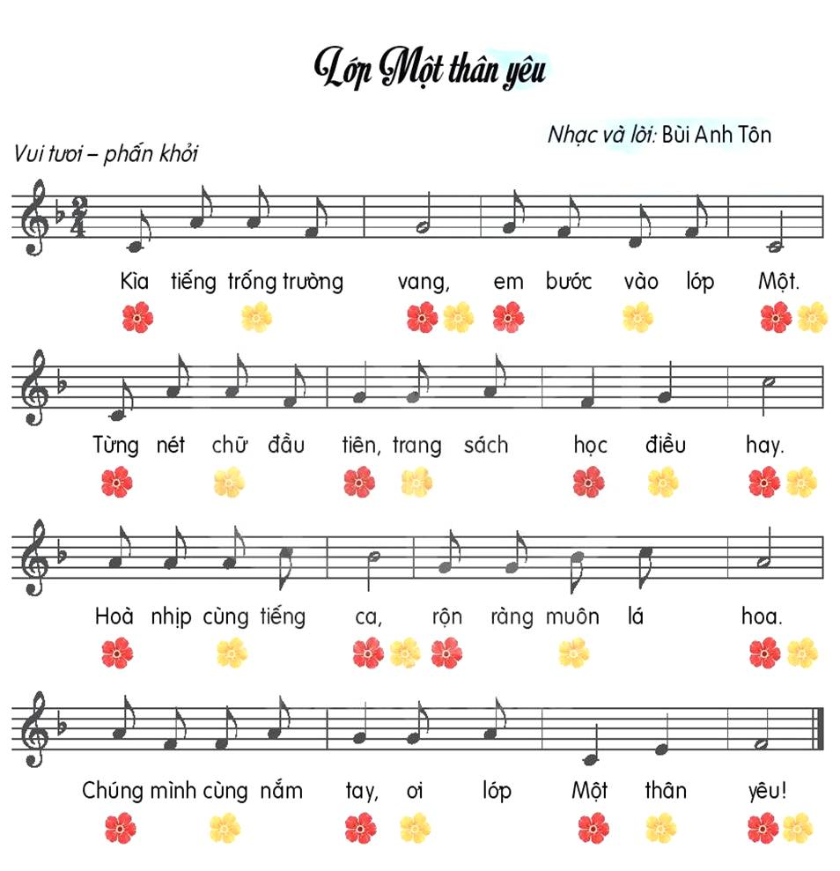
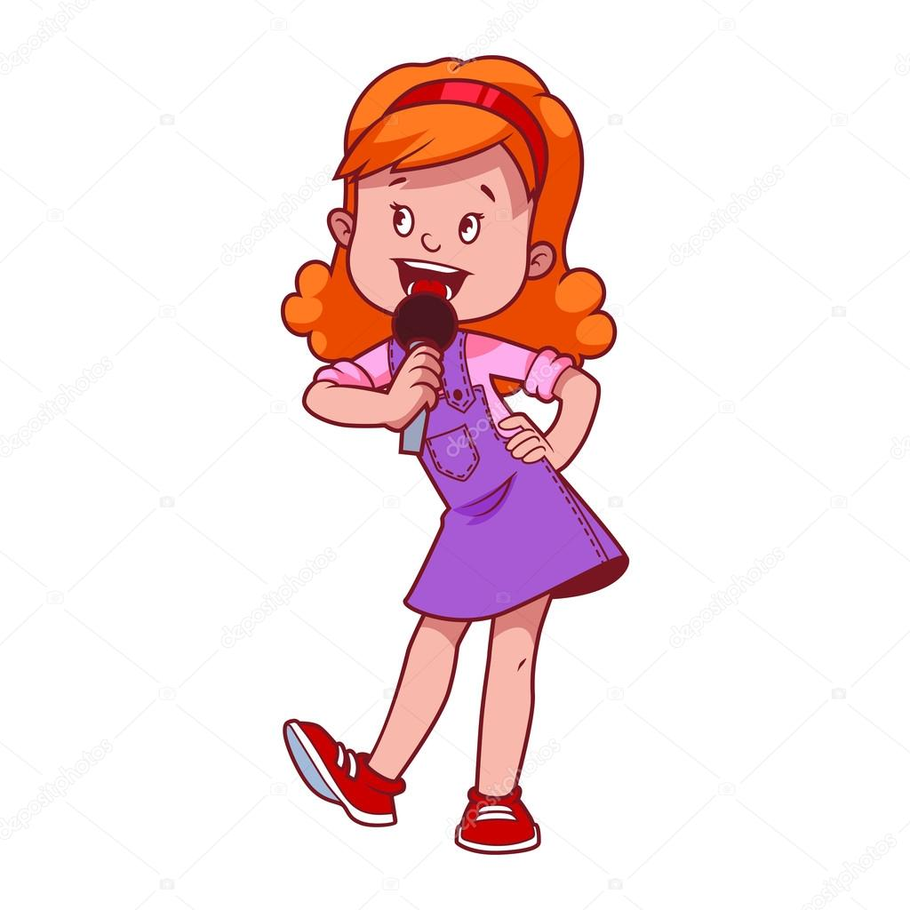
NHẠC ĐỆM

Slide 5
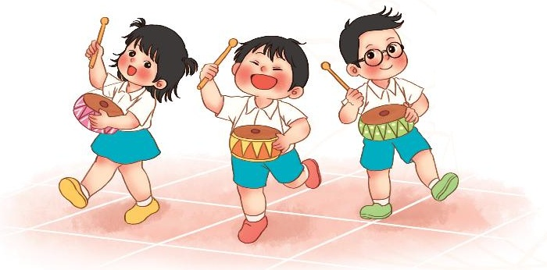
Đọc nhạc
BAN NHẠC ĐÔ – RÊ - MI

Slide 6
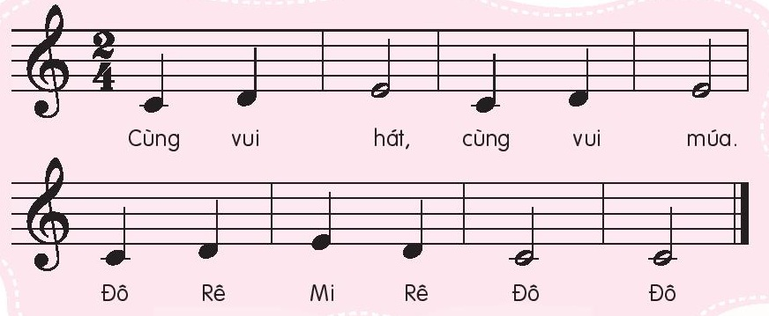
BAN NHẠC ĐÔ-RÊ-MI
GIAI ĐIỆU

Slide 7

BAN NHẠC ĐÔ-RÊ-MI
ĐỌC TỪNG CÂU
CÂU 1

Slide 8
BAN NHẠC ĐÔ-RÊ-MI
ĐỌC TỪNG CÂU
CÂU 2

Slide 9

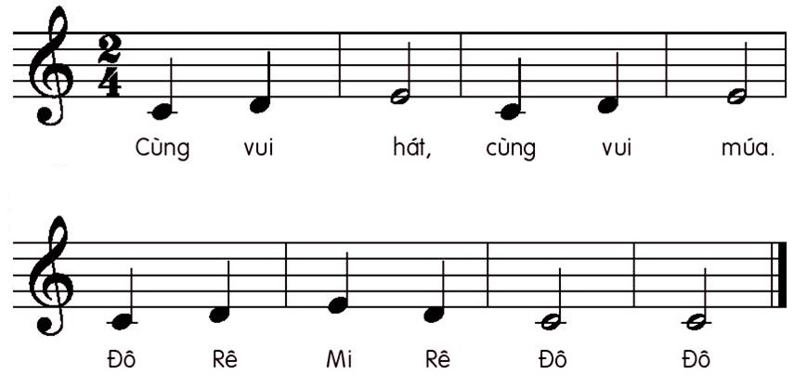

ĐỌC CẢ BÀI
NHẠC ĐỆM

Slide 10


BAN NHẠC ĐÔ-RÊ-MI
ĐỌC NHẠC
THEO KÍ HIỆU BÀN TAY

Slide 11
BAN NHẠC ĐÔ - RÊ - MI
NHẠC ĐỆM

Slide 12
ĐỌC NHẠC VỚI NHẠC ĐỆM
KẾT HỢP GÕ ĐỆM

Slide 13
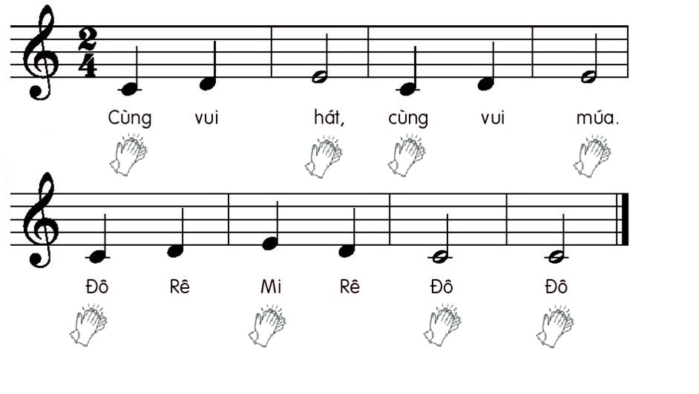
BAN NHẠC ĐÔ-RÊ-MI
NHẠC ĐỆM

